Slide 1
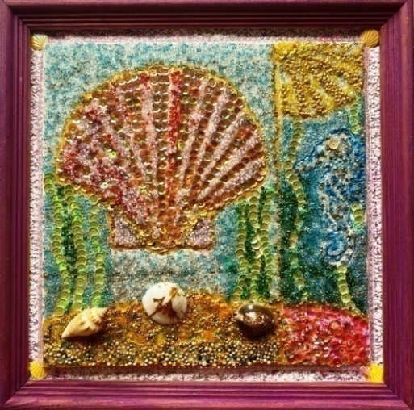
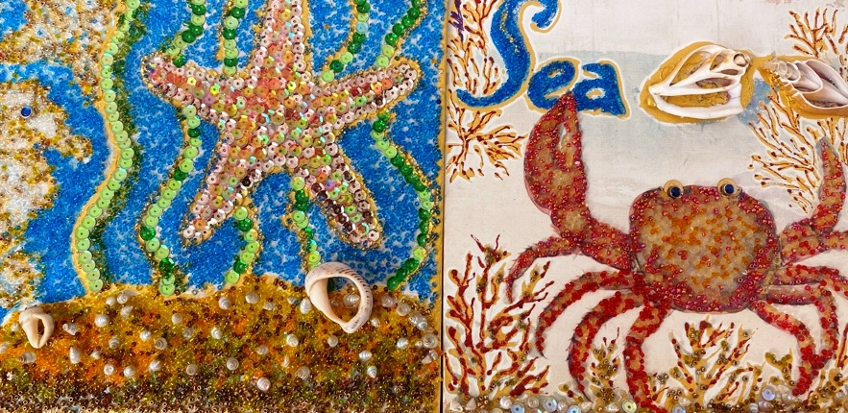
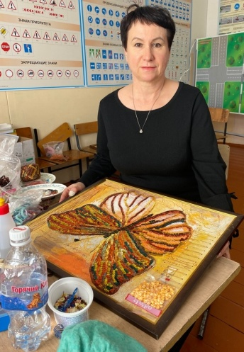
На районный конкурс «Мастер – золотые руки»-2022 «Декорирование пайетками»
Муниципальное общеобразовательное бюджетное учреждение общеобразовательная средняя школа №79 г.Сочи им. Ачмизова А.П.
Учитель технологии МОБУ СОШ№79 г. Сочи
Магомедова Светлана Станиславовна

Slide 2
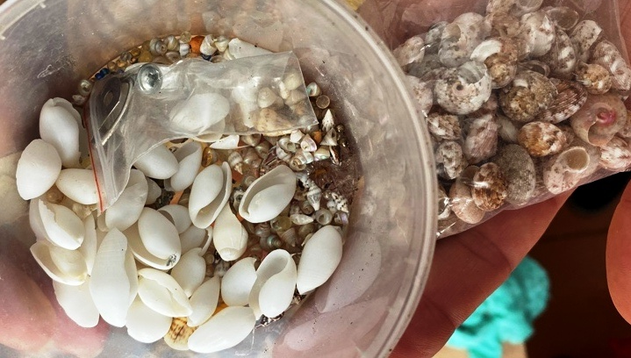
Изготовление настенных панно из декоративных и природных материалов
Работа по изготовлению настенных панно проводится учителем технологии Магомедовой С.С. на уроках по теме «Рукоделие. Изготовление творческого проекта» и на занятиях внеурочной деятельности «Декоративно-прикладное творчество»
В составлении композиций используются природные материалы
(ракушки, камушки)

Slide 3
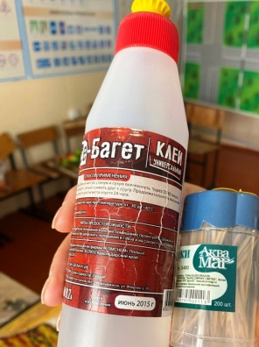
Инструменты и материалы
Под основу используются потолочные паннели из полихлорвинила разного цвета. Они легкие, режутся ножницами и ножом.
Рисунок композиции прокалывается иглой, чтобы не оставалось следа от карандаша.
Все декоративные элементы(пайетки, бисер, бусины) и природный материал закрепляют с помощью прозрачного клея «Багет».
Пайтки и мелкие бусины удобно выкладывать на клей с помощью
зубочисток.

Slide 4
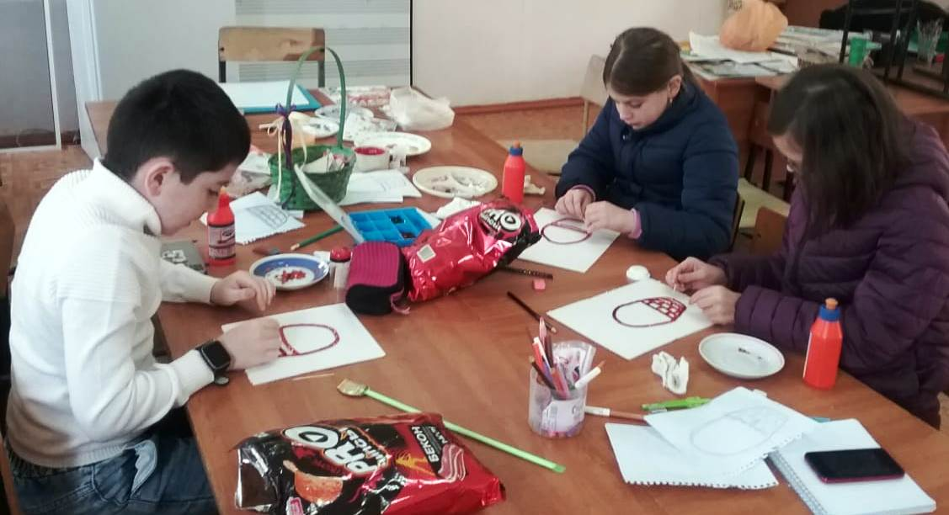
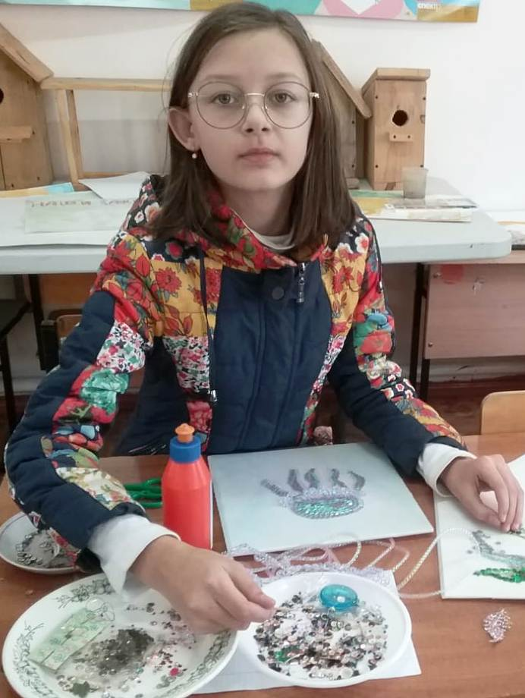
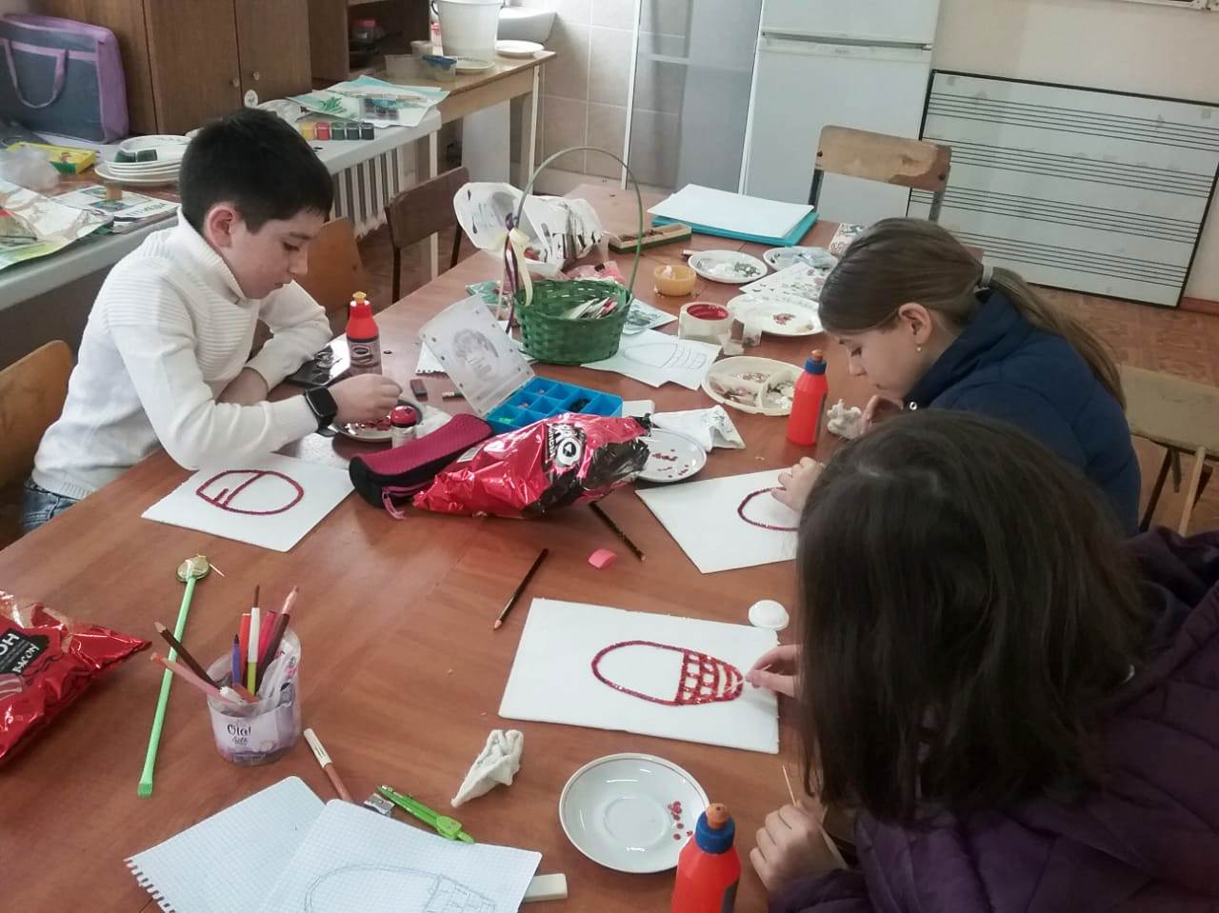
Работа над созданием панно

Slide 5
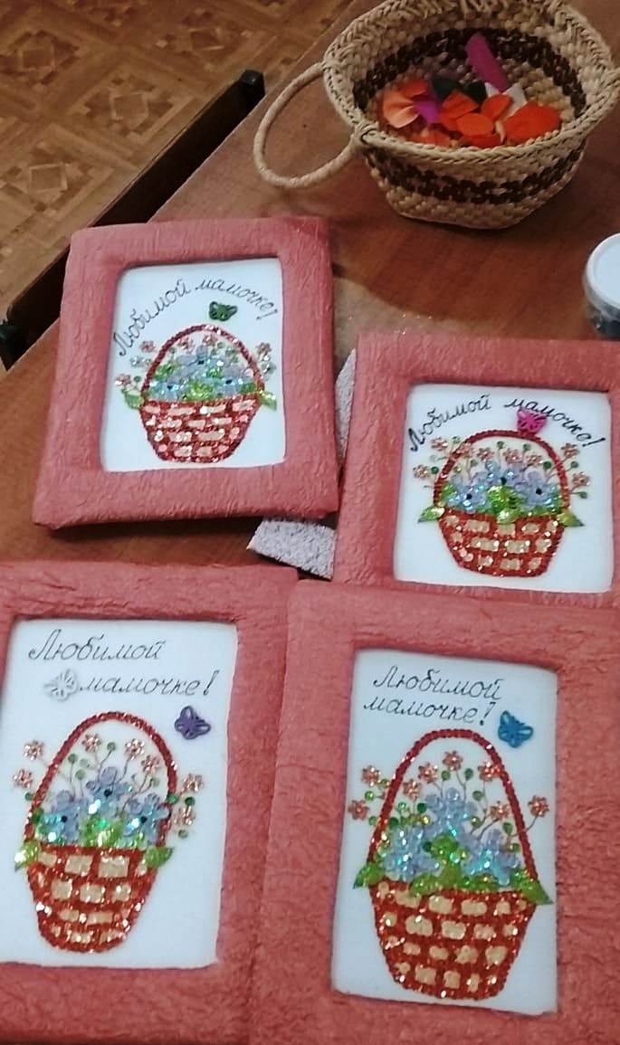
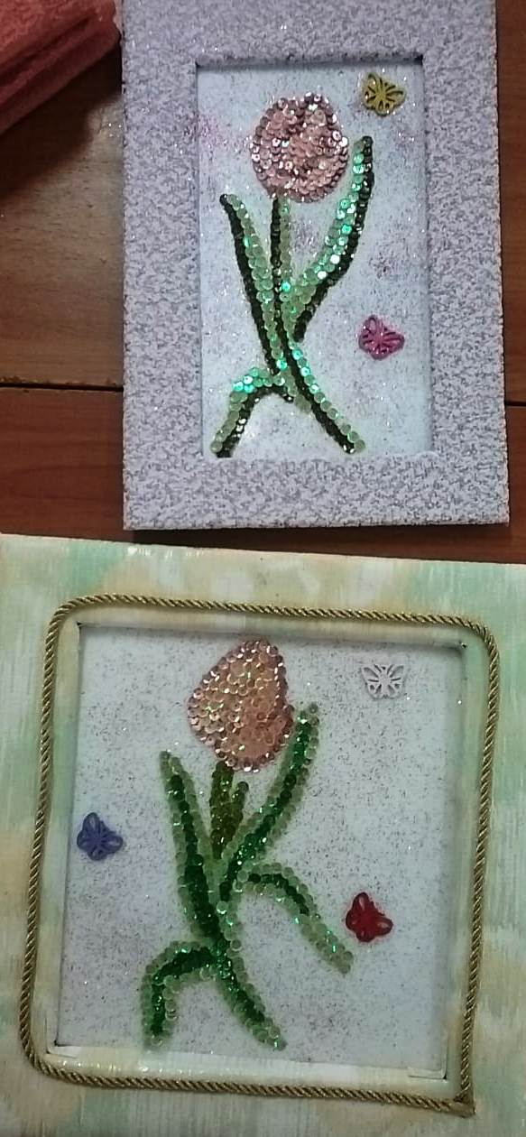
Оформление в рамку
Готовая работа оформляется в рамку.
Рамки могут быть, как готовые (покупаются в магазине), так и выполненные своими руками из картона, полихлорвинила и др.
Готовая рамка декорируется в цвет композиции из обоев,
самоклеящейся пленки или ткани.

Slide 6
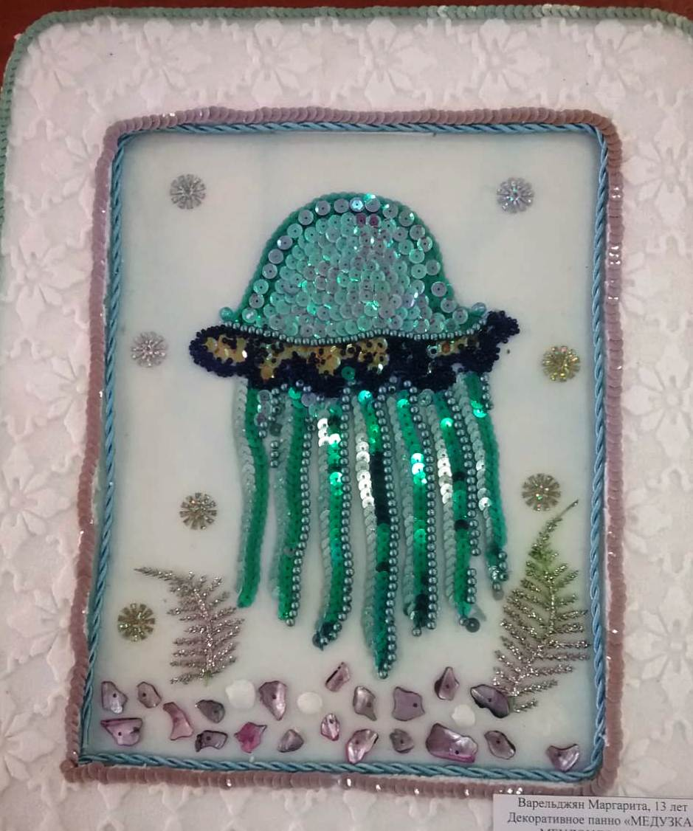
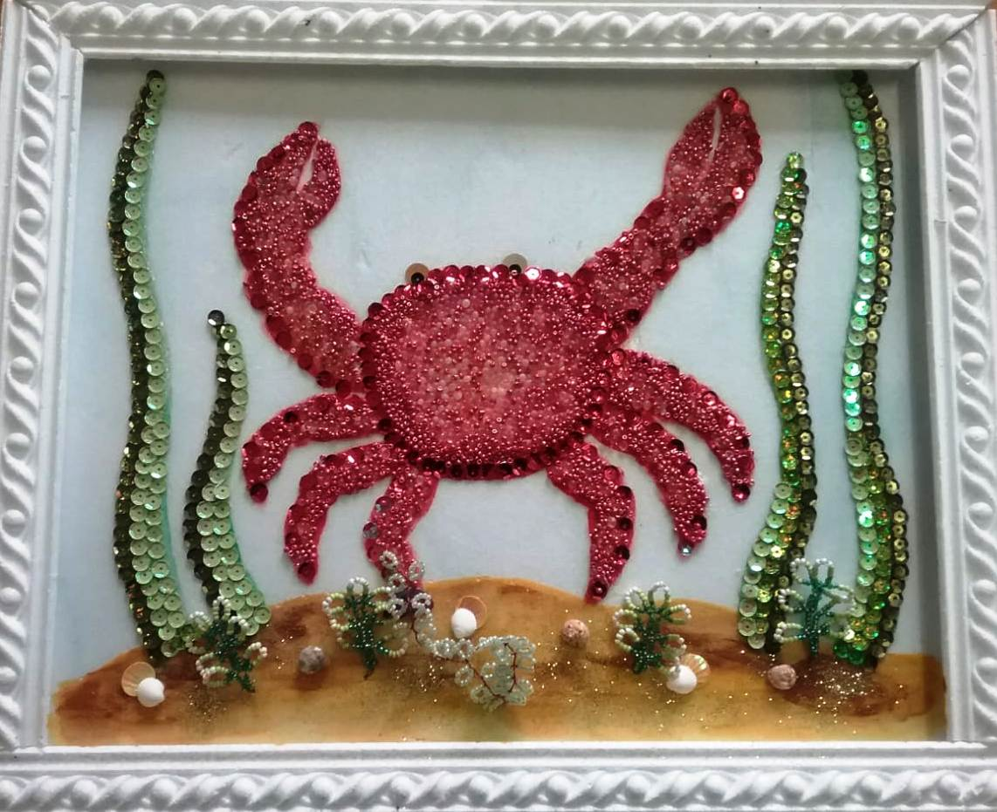
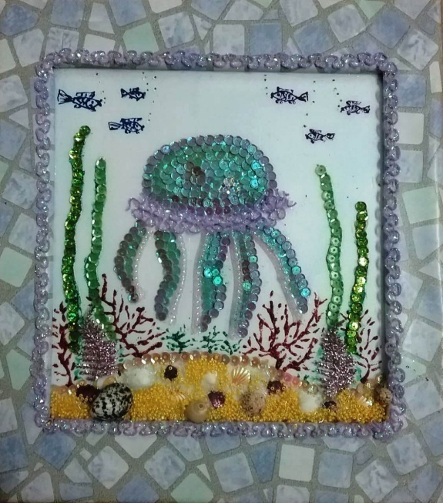
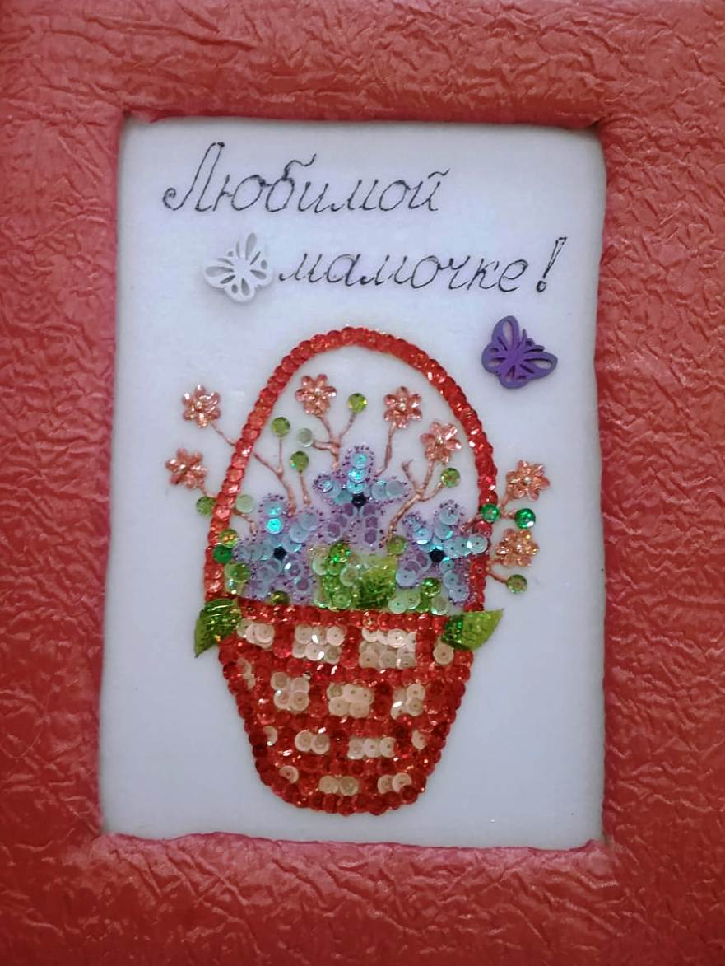
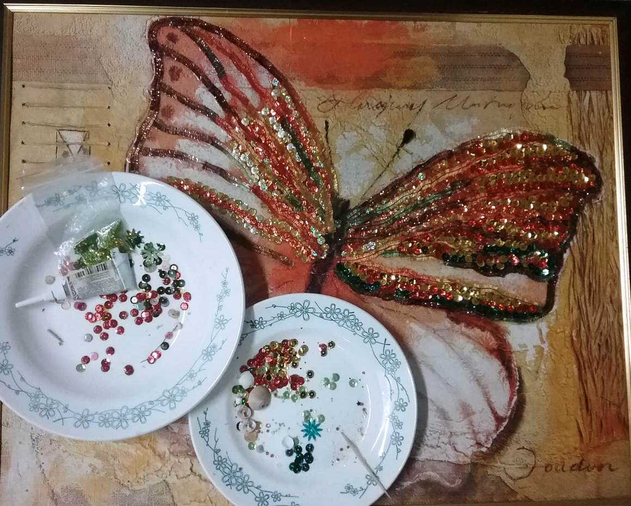
НАШИ РАБОТЫ

Slide 7
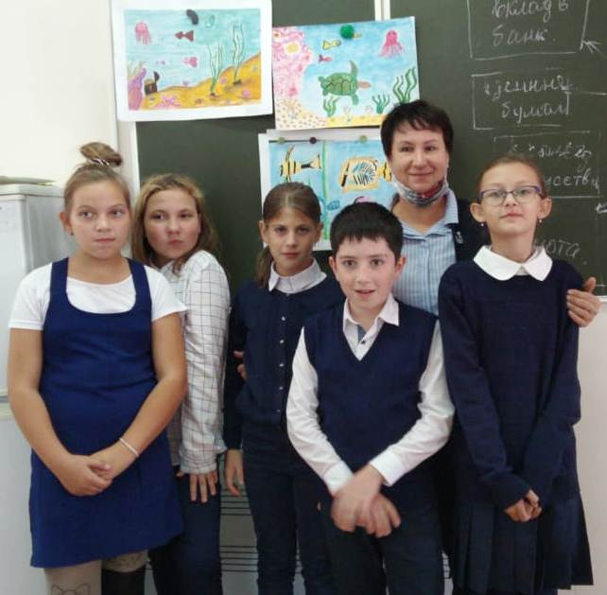
БЛАГОДАРИМ ЗА ВНИМАНИЕ!

